Slide 1

Создание криптографического приложения
Кузьмин Артем Сергеевич
Студент ИС 1.20
Нефтеюганский политехнический колледж

Slide 2

В современном информационном обществе безопасность данных и приватность стали одними из основных приоритетов. Криптография - наука о защите информации с помощью математических алгоритмов, играет важную роль в обеспечении безопасности данных. В последние годы возрос интерес к разработке криптографических приложений, предоставляющих возможность шифрования и расшифрования информации с использованием различных алгоритмов и протоколов.

Slide 3

Актуальность
Актуальность данной темы заключается в том, что в современном информационном обществе защита данных и конфиденциальность стали важными аспектами.
Создание криптографического приложения позволяет обеспечить безопасную передачу и хранение информации. Такие приложения часто используются в банковских системах, электронной коммерции, мобильных приложениях и других областях, где важна конфиденциальность информации.

Slide 4
Криптографические приложения также помогают защищать данные от несанкционированного доступа и атак со стороны злоумышленников. Они обеспечивают аутентификацию пользователей, целостность данных и защиту от подделки информации.
Кроме того, в настоящее время все больше людей осознают важность личной конфиденциальности и защиты своих данных. Популярность мессенджеров с шифрованием, таких как WhatsApp и Signal, свидетельствует о повышенном интересе к криптографическим приложениям.

Slide 5
Содержание
Объект исследования: криптографическое приложение.
Предмет исследования: разработка криптографического приложения для обеспечения безопасности, защиты данных и конфиденциальности.
Цель: создание криптографического приложения, которое предоставит пользователю возможность безопасного обмена сообщениями, файлами и другими данными.

Slide 6
Задачи
Задачи:
1. Создание пользовательского интерфейса для приложения.
2. Разработка функций для генерации и управления ключами.
3. Реализация функций для обмена зашифрованными данными.
4. Обеспечение безопасности и защиты данных.
5. Тестирование приложения.

Slide 7
Описание предметной области
Криптография – это метод защиты информации путем использования закодированных алгоритмов, хэшей и подписей. Информация может находиться на этапе хранения (например, файл на жестком диске), передачи (например, электронная связь между двумя или несколькими сторонами) или использования (при применении для вычислений).
Криптография использует некоторые низкоуровневые криптографические алгоритмы для достижения одной или нескольких из этих целей информационной безопасности. Среди этих инструментов – алгоритмы шифрования, алгоритмы цифровой подписи, алгоритмы хеширования и другие функции.

Slide 8
Обзор основных принципов криптографии
1. Конфиденциальность: Главный принцип криптографии состоит в обеспечении конфиденциальности передаваемой информации.
2. Целостность: Криптография также обеспечивает целостность информации. Это означает, что данные не могут быть изменены без предварительного обнаружения.
3. Аутентификация: Криптография помогает обеспечить аутентичность информации и подлинность участников взаимодействия. Для этого могут использоваться цифровые подписи и сертификаты.

Slide 9
4. Неотказуемость: Криптография также помогает в решении проблемы отказа отдельных участников взаимодействия от подписания или расшифровки информации.
5. Ключевая безопасность: Криптография оперирует с использованием ключей - значений, используемых для шифрования и расшифровки данных.

Slide 10
Рассмотрение существующих криптографических алгоритмов
1. AES (Advanced Encryption Standard) - это симметричный алгоритм шифрования, который широко используется для защиты данных.
2. RSA - это асимметричный алгоритм шифрования, который используется для защиты данных и цифровых подписей.
3. DES (Data Encryption Standard) - это старый симметричный алгоритм шифрования, который был разработан в 1970-х годах.
4. SHA (Secure Hash Algorithm) - это семейство хэш-функций, которые используются для обеспечения целостности данных.
5. ECC (Elliptic Curve Cryptography) - это асимметричный алгоритм шифрования, который основан на сложных математических проблемах в области эллиптических кривых.
6. TLS/SSL - это протоколы безопасной передачи данных по сети.
Это лишь некоторые из множества криптографических алгоритмов, которые используются в современной криптографии.

Slide 11





Обзор имеющихся аналогов
1. ProtonMail - это приложение для безопасной электронной почты.
2. Signal - это приложение для защищенных сообщений и звонков.
3. VeraCrypt - это программное обеспечение для шифрования дисков и создания зашифрованных контейнеров.
4. Tails - это операционная система, предназначенная для анонимности и безопасности связи.
5. LastPass - это менеджер паролей, который хранит и автоматически заполняет пароли для пользователей.

Slide 12
Постановка задачи
Для реализации криптографического приложения потребуется:
1. Выбрать подходящие криптографические алгоритмы, такие как AES, RSA или SHA-256, и реализовать их в приложении.
2. Создание пользовательского интерфейса для приложения.
3. Приложение должно предоставлять возможность генерации, сохранения и загрузки ключей для использования в шифровании и дешифровании данных.
4. Необходимо обеспечить безопасность данных, хранящихся на устройстве пользователя или передаваемых через сеть, путем реализации дополнительных мер безопасности, таких как защита паролем или шифрование хранилища данных.
5. Не менее важной задачей является тестирование приложения для обнаружения и устранения возможных уязвимостей или ошибок в его работе.

Slide 13

Выбор средства автоматизации
Данный проект необходимо реализовать в среде программирования Visual Studio Code с помощью языка JavaScript.
Visual Studio Code (VS Code) — текстовый редактор, разработанный Microsoft для Windows, Linux и macOS. Позиционируется как «лёгкий» редактор кода для кроссплатформенной разработки веб- и облачных приложений.

Slide 14
Требования к программе
Моя программа должна выполнять такие функции как:
Иметь удобный и интуитивно понятный пользовательский интерфейс, позволяющий легко выполнять операции шифрования и дешифрования.
Иметь надежный алгоритм шифрования, который считается безопасным и хорошо зарекомендовал себя.
Использовать безопасные методы генерации ключей.
Предоставлять механизмы для безопасного хранения и управления ключами шифрования.
Поддерживать шифрование и дешифрование данных в различных форматах файлов (например, текстовые файлы, изображения, архивы).

Slide 15
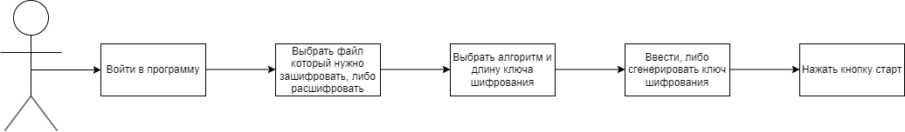
Проектирование программного продукта

Slide 16
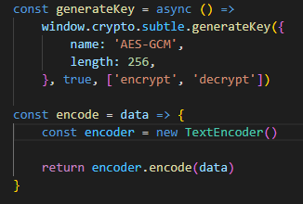
Текст программы с описанием
Создание функции для генерации симметричного ключа

Slide 17
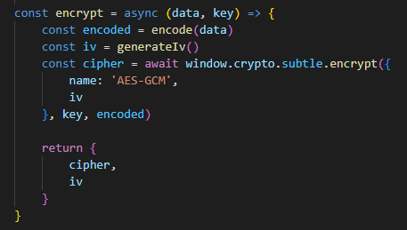
После создания вспомогательных функций необходимо создать функцию, которая должна возвращать шифр и IV для того, чтобы шифр можно было впоследствии декодировать

Slide 18
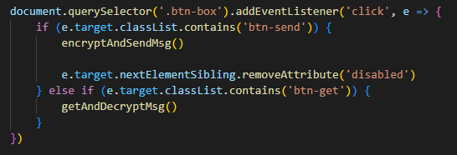
Функция для обработки нажатий кнопок

Slide 19
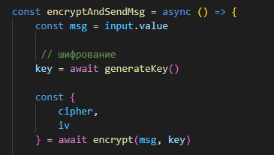
Создание функции для шифрования данных

Slide 20
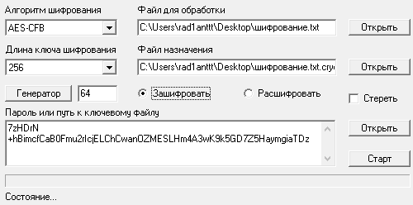
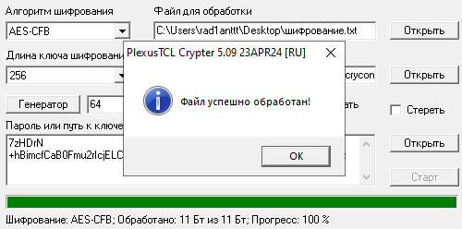
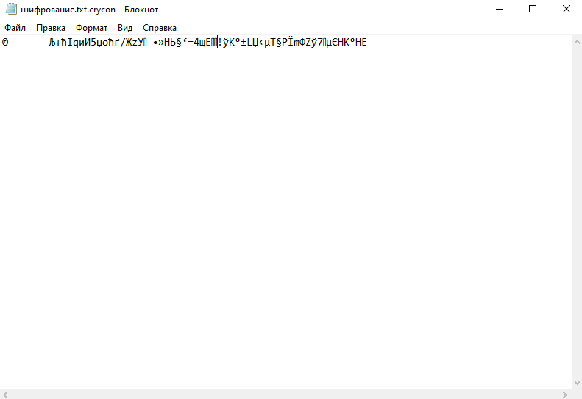
Скрины программы

Slide 21
Тестирование и отладка
Отладка — этап разработки компьютерной программы, на котором обнаруживают, локализуют и устраняют ошибки.
Были проведены следующие тестирования:
Функциональное тестирование. Проверялись правильности шифрования и дешифрования данных с использованием различных алгоритмов и ключей.
Тестирование производительности. Измерялось время шифрования и дешифрования данных различных размеров и форматов.

Slide 22
Заключение
В заключении данной дипломной работы можно подвести итоги, которые отражают актуальность данной темы. Разработка криптографических приложений требует глубокого понимания криптографических алгоритмов, методов управления ключами и мер безопасности. Следует помнить, что криптография — это постоянно развивающаяся область, и разработчики должны быть в курсе последних тенденций и угроз безопасности, чтобы гарантировать, что их приложения остаются безопасными и надежными.
Я сделал приложение, которое реализует следующие функции:
Имеет удобный и интуитивно понятный пользовательский интерфейс, позволяющий легко выполнять операции шифрования и дешифрования.
Имеет надежный алгоритм шифрования, который считается безопасным и хорошо зарекомендовал себя.
Использует безопасные методы генерации ключей.
Предоставляет механизмы для безопасного хранения и управления ключами шифрования.
Поддерживает шифрование и дешифрование данных в различных форматах файлов.

Slide 23
Список использованной литературы
1. Фримен, Робсон – Изучаем программирование на JavaScript / Э. Робсон. - М.: Питер, 2014 – 640 с.
2. Кит Мартин - Криптография. Как защитить свои данные в цифровом пространстве / К.Мартин. -М.: Бомбора, 2023 – 378 с.
3. Скляров - Искусство защиты и взлома информации / Д. Скляров. -М.: Питер, 2004 – 289 с.
4. Metanit.com – сайт о программировании [Электронный ресурс] - https://metanit.com/sharp/
5. Дакетт Джон HTML и CSS. Разработка и дизайн вебсайтов / Д. Джон. -М.: Эксмо, 2020 - 480 с.

Slide 24

Спасибо за внимание

